Slide 1

35 лет на рынке информационных технологий
Автоматизированная информационная система
«Сельское административное образование»

Slide 2
О компании
ИНСОФТ образован в октябре 1990 года
Основной вид деятельности - разработка и сопровождение программного обеспечения
Программное обеспечение ИНСОФТа эксплуатируется во всех субъектах РФ
С 2017 года ИНСОФТ импортозамещает программные решения на основе продуктов реестра Российского ПО

Slide 3
Компоненты импортозамещения
Операционная система - Astra Linux Special Edition – номер в Едином реестре российских программ для электронных вычислительных машин и баз данных 369 от 8 апреля 2016 года, Альт Сервер - номер в Едином реестре российских программ для электронных вычислительных машин и баз данных 1541 от 5 сентября 2016 года или эквивалент
СУБД - Postgres Pro – номер в Едином реестре российских программ для электронных вычислительных машин и баз данных 104 от 18 марта 2016 г.
Браузеры:
  Яндекс.Браузер – номер в Едином реестре российских программ для электронных вычислительных машин и баз данных 3722 от 23 июля 2017 г.
  Firefox – в составе операционных систем из Единого реестра российских программ для электронных вычислительных машин и баз данных
Средства разработчика - комплект разработчика Java «Liberica JDK» – номер в Едином реестре российских программ для электронных вычислительных машин и баз данных 5493 от 24 июня 2019 года
Офисные программные продукты из Единого реестра российских программ для электронных вычислительных машин и баз данных (Р7 – Офис, МойОфис и эквивалент)

Slide 4
Назначение системы
«Сельское административное образование»
Автоматизированная информационная система «Сельское административное образование» (АИС «Сельское административное образование») предназначена для комплексной автоматизации похозяйственного учета в субъектах РФ, формирования, ведения баз данных о населении, земельном и жилом фонде, хозяйствах, их материально-технической базе, а также информационного обслуживания в рамках выполнения государственных и муниципальных функций и предоставления услуг населению. В АИС «Сельское административное образование» реализуется обмен данными с региональными базовыми регистрами информации.
АИС интегрирована с различными ведомствами регионального и федерального уровня, в том числе через СМЭВ-3.
АИС обеспечивает поиск и анализ данных по широкому спектру реквизитов (по персональным данным, по социальному статусу, по дееспособности, по адресу, по документу).

Slide 5
Подсистемы АИС
«Сельское административное образование»
АИС «Сельское административное образование» состоит из следующих подсистем и функциональных комплексов задач:
Подсистема «Ведение личных дел и сведений о родственных отношениях»;
Подсистема «Похозяйственный учет»;
Подсистема «Земельный учет»;
Подсистема «Сельское хозяйство»;
Подсистема «Поиск и списки»;
Подсистема «Отчеты и статистика»;
Функциональный комплекс задач «Исполнение запросов через СМЭВ»;
Подсистема «Администратор».

Slide 6
Функции подсистемы
«Ведение личных дел и сведений о родственных отношениях»
В подсистеме обеспечивается ведение сведений в объеме регистра населения, в том числе:
ФИО, дата рождения, место рождения, пол;
Гражданство;
СНИЛС;
ИНН;
Адреса постоянной, временной регистрации;
Сведения о документах, удостоверяющих личность;
Сведения из органов ЗАГС.

Slide 7
Функции подсистемы
«Ведение личных дел и сведений о родственных отношениях»
Учет граждан по месту жительства и месту пребывания;
Учет граждан – владельцев жилого фонда;
Ведение сведений об ответственном квартиросъемщике и совместно зарегистрированных членах семьи;
Ведение дополнительных сведений о гражданах:
  о недееспособности и инвалидности
  о социальных статусах и льготах, о пенсии,
  о cемейном положении,
  работе, учебе и образовании,
  воинском учете,
  судимости;

Slide 8
Функции подсистемы
«Похозяйственный учет»
Учет движения записей похозяйственной книги;
Учет хозяйств:
  земельных участков,
  жилого фонда,
  членов хозяйств,
  сельскохозяйственных животных,
  технических средств;
Ведение делопроизводства в сельских администрациях;
Ведение сведений о муниципальных кадрах, учет трудовых книжек, резерв кадров.

Slide 9
Функции подсистемы
«Земельный учет»
Ведение сведений о земельных участках и их правообладателях, в том числе по виду права, кадастровым номерам, категориям земельного участка;
Ведение сведений по видам разрешенного использования, площадях, месторасположению и назначению площадей;
Ведение сведений об ограничениях и обременениях.

Slide 10
Функции подсистемы
«Сельское хозяйство»
Подсистема «Сельское хозяйство» предназначена для ведения учета сведений о личном подсобном хозяйстве муниципального образования.
Подсистема «Сельское хозяйство» обеспечивает выполнение следующих функций:
•Ведение похозяйственной книги установленной формы;
•Регистрация ЛПХ на административной территории поселения;
•Постановка на учет личного подсобного хозяйства с присвоением номера для похозяйственной книги с интеграцией в ФНС;
•Регистрация сельскохозяйственных животных и пасек;
•Формирование выписок из похозяйственной книги;
•Формирование реестра личных подсобных хозяйств;
•Ведение реестра зарегистрированных животноводческих объектов.

Slide 11
Функции подсистемы
«Отчеты и статистика»
Автоматизированное формирование отчетов и статистических форм по заданным входным параметрам;
Автоматизированное формирование справок, выписок, согласий на обработку персональных данных из личного дела человека.
Настройка форматов вывода статистических данных и построения отчетных форм на каждом рабочем месте в зависимости от используемых офисных программ (Microsoft Office или офисные программы, внесенные в Реестр российского ПО).

Slide 12
Функциональный комплекс задач
«Исполнение запросов через СМЭВ»
С МВД РФ - Проверка действительности Паспорта Гражданина РФ по серии и номеру, cведения о наличии (отсутствии) судимости, сведения о нахождении в розыске;
С Пенсионным фондом РФ о предоставлении сведений о пенсиях и пособиях, предоставлении страхового номера индивидуального лицевого счёта (СНИЛС);
С ФНС России - предоставление из ЕГР ЗАГС по запросу сведений о рождении, смерти, заключении брака, расторжении брака;
С Росреестром – предоставление сведений о земельных участках и недвижимости; о документе, подтверждающем право пользования жилым помещением либо право собственности на жилое помещение.

Slide 13
Функции подсистемы
«Администратор»
Ведение справочников и классификаторов;
Ведение сведений об организациях – пользователях Системы и их территориальной привязке;
Ведение иерархий организаций – пользователей Системы;
Ведение списка пользователей, их ролей, прав и полномочий;
Ведение журналов по работе с сервисами СМЭВ.

Slide 14
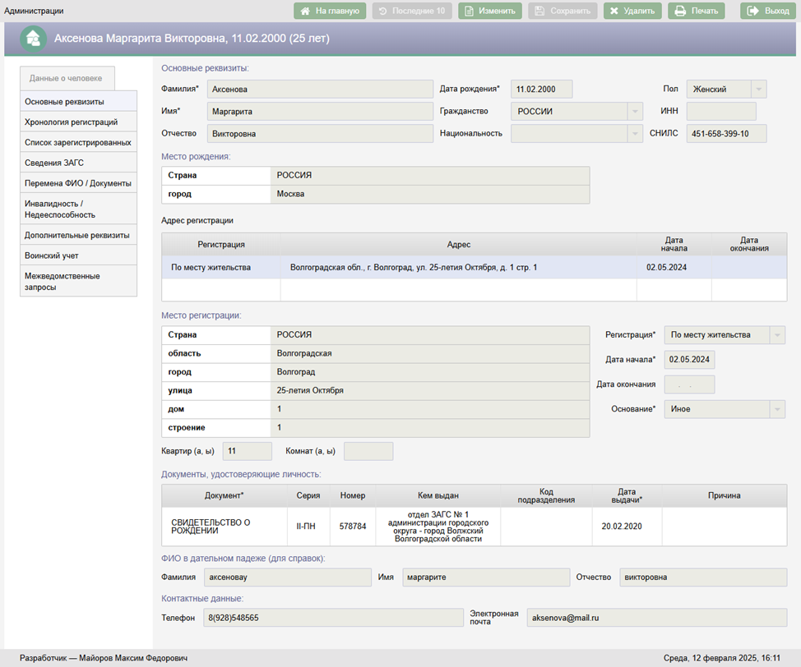
Ведение личных дел и сведений о родственных отношениях

Slide 15
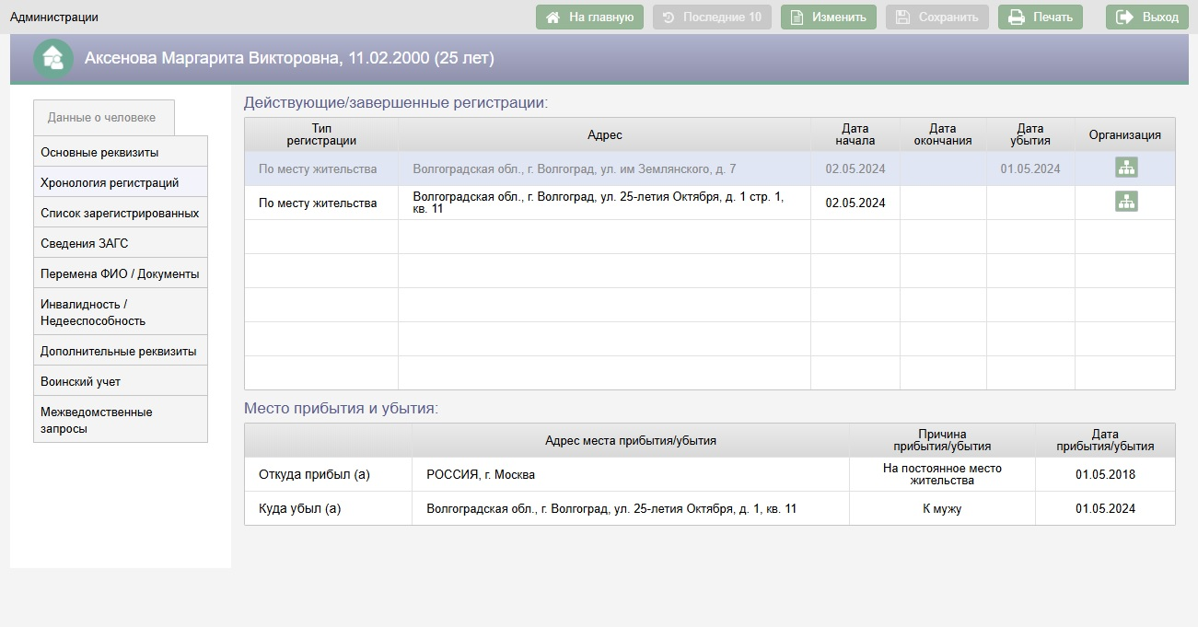
Ведение личных дел и сведений о родственных отношениях

Slide 16
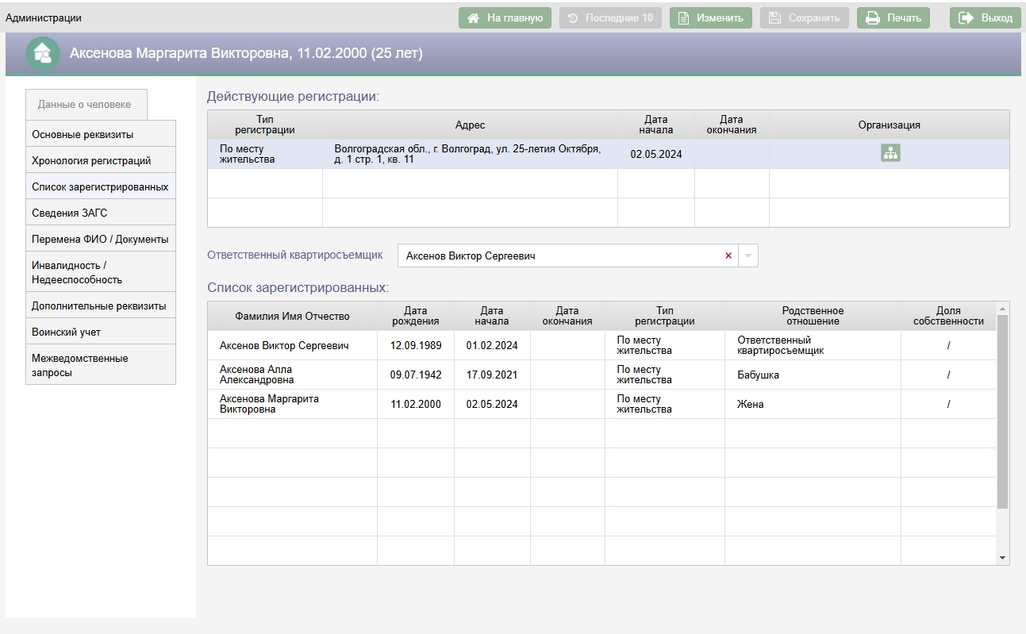
Ведение личных дел и сведений о родственных отношениях

Slide 17
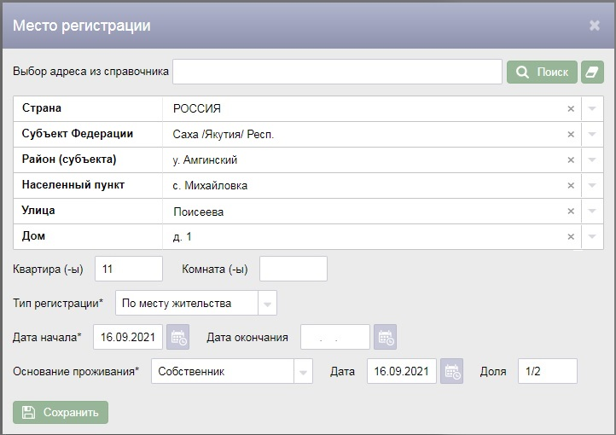
Выбор адреса места регистрации

Slide 18
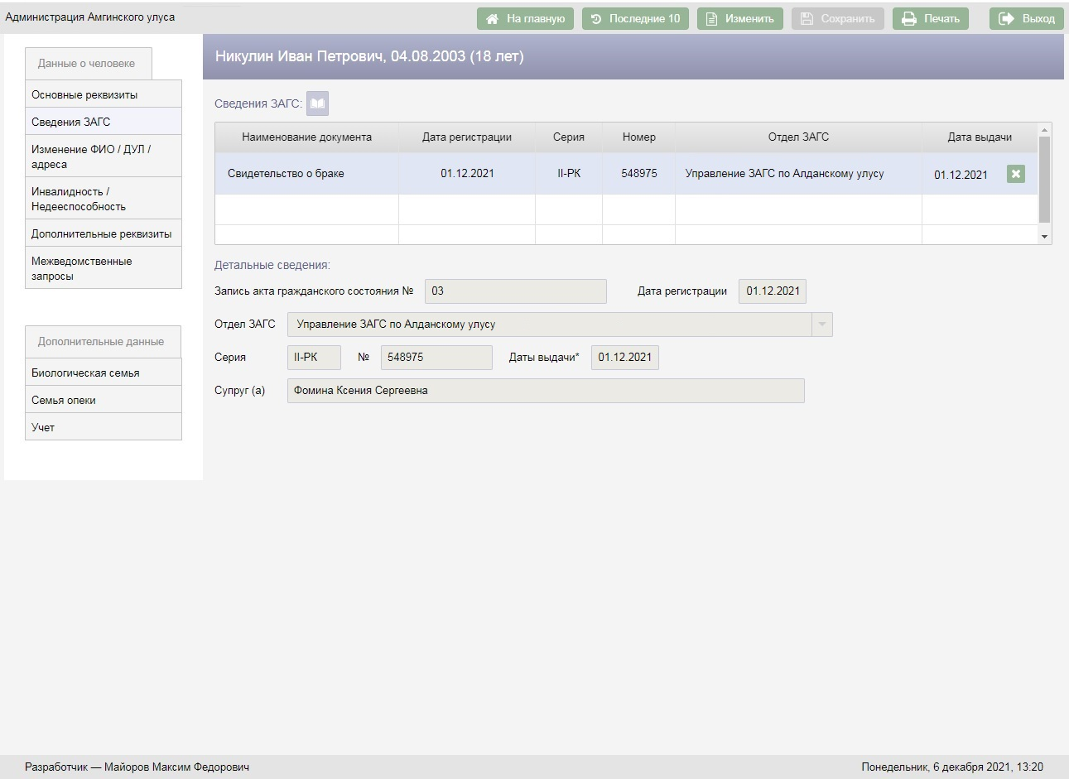
Сведения ЗАГС

Slide 19
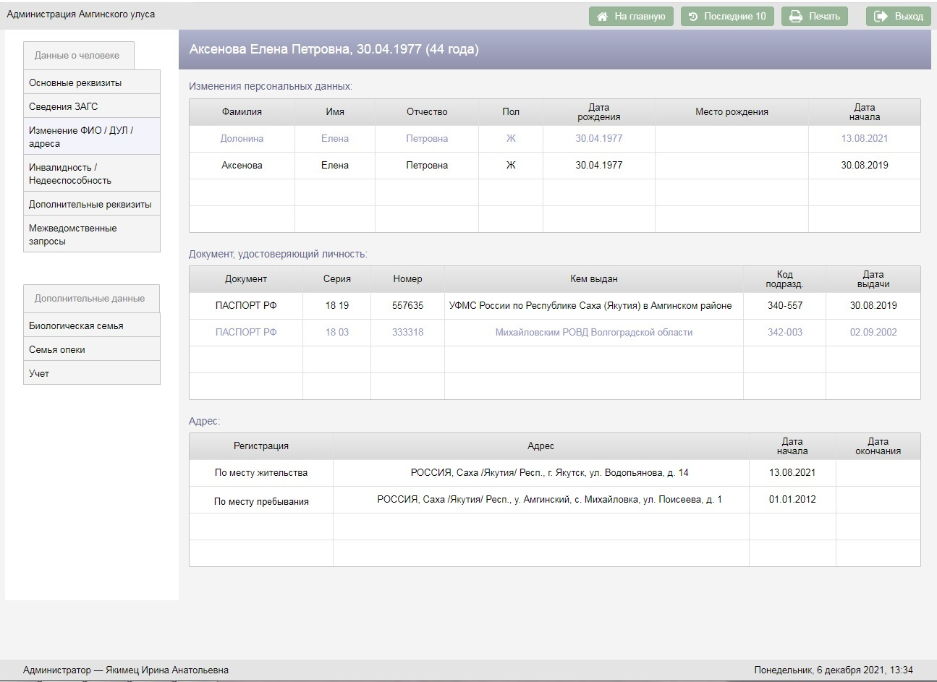
Изменение ФИО/ДУЛ/Адреса

Slide 20
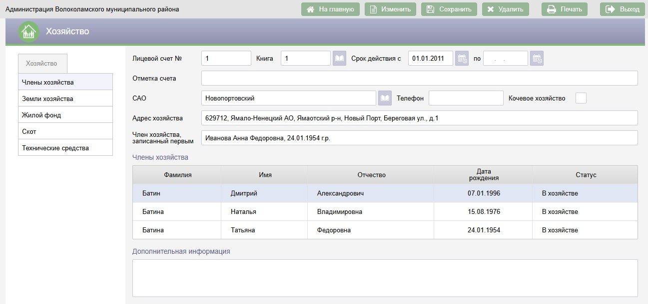
Подсистема «Похозяйственный учет»

Slide 21
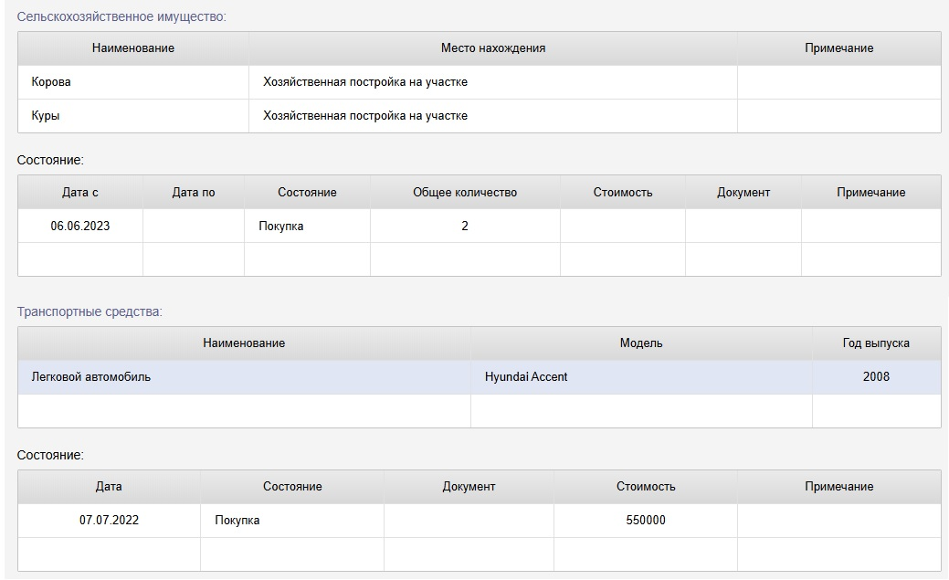
Подсистема «Сельское хозяйство»

Slide 22
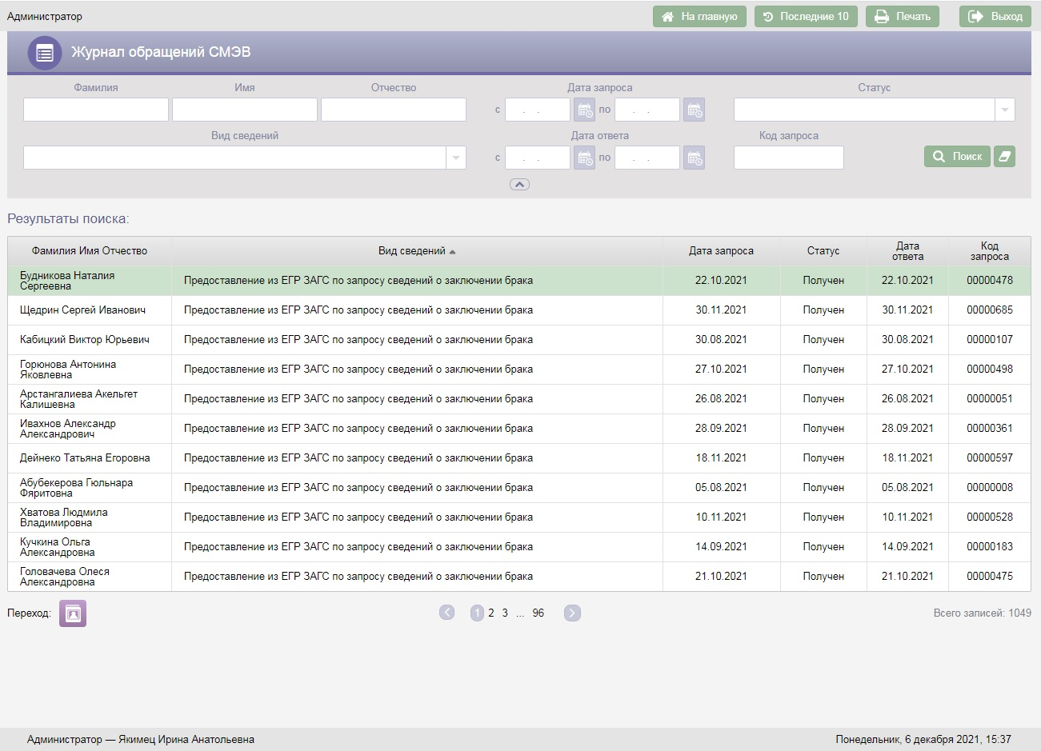
Функциональный комплекс задач «Исполнение запросов через СМЭВ» - Журнал

Slide 23
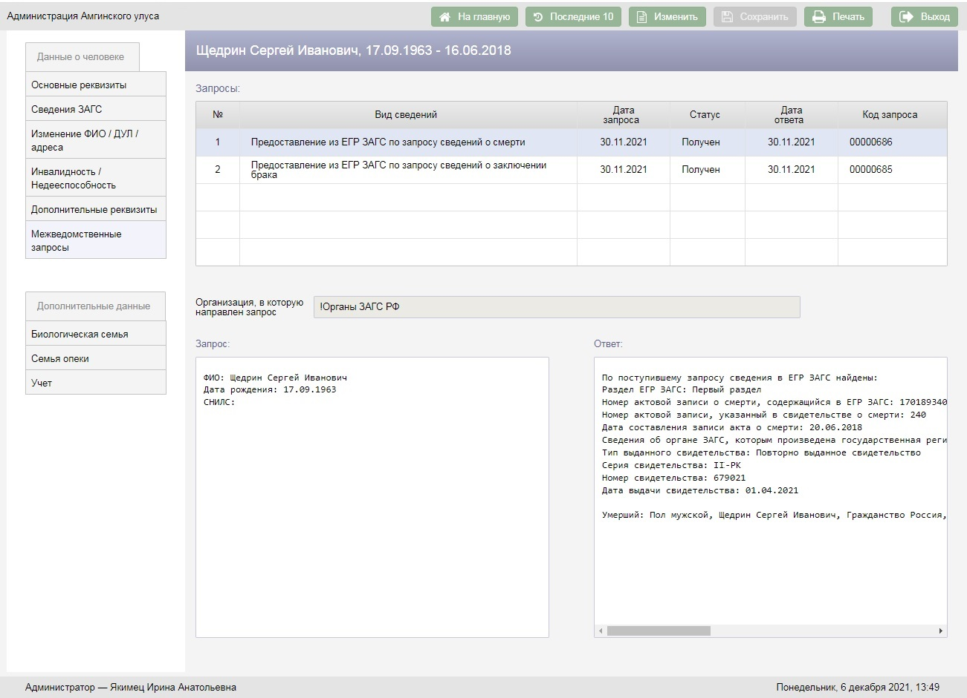
Функциональный комплекс задач «Исполнение запросов через СМЭВ»

Slide 24
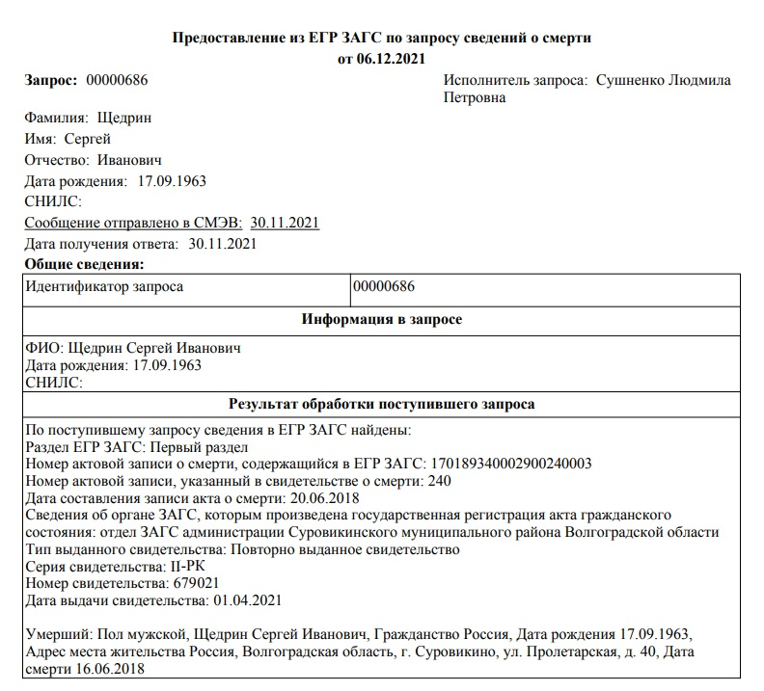
Функциональный комплекс задач «Исполнение запросов через СМЭВ»

Slide 25
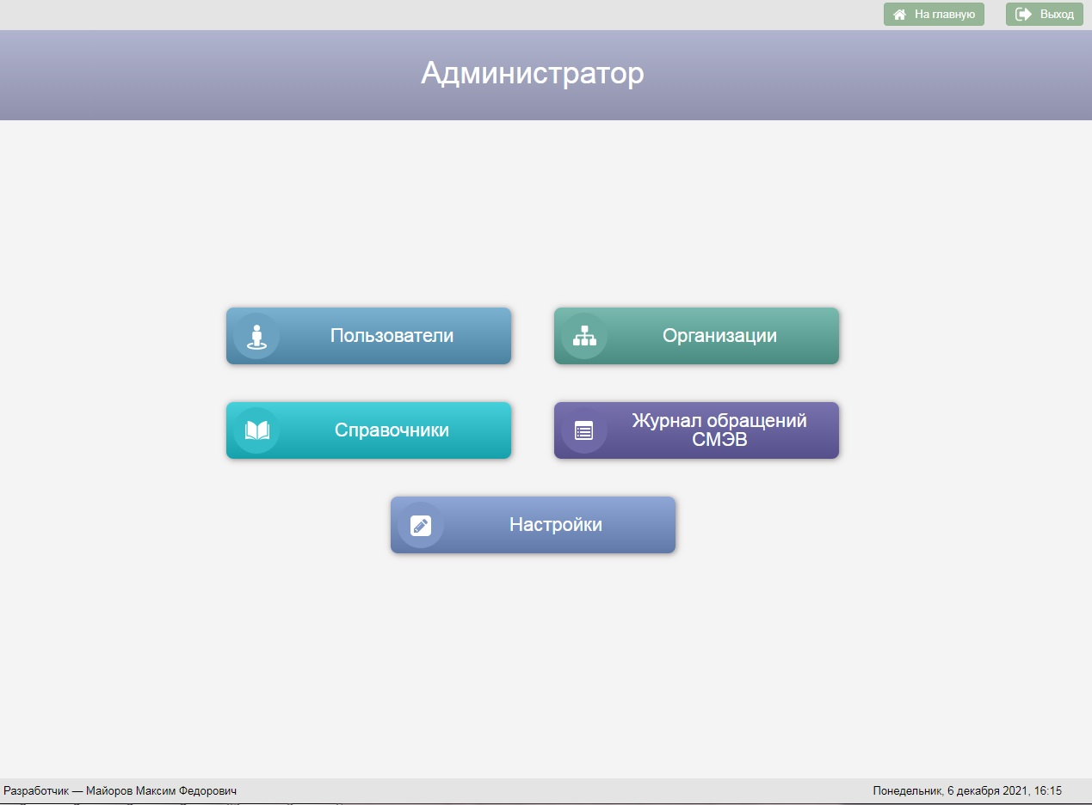
Подсистема «Администратор»

Slide 26
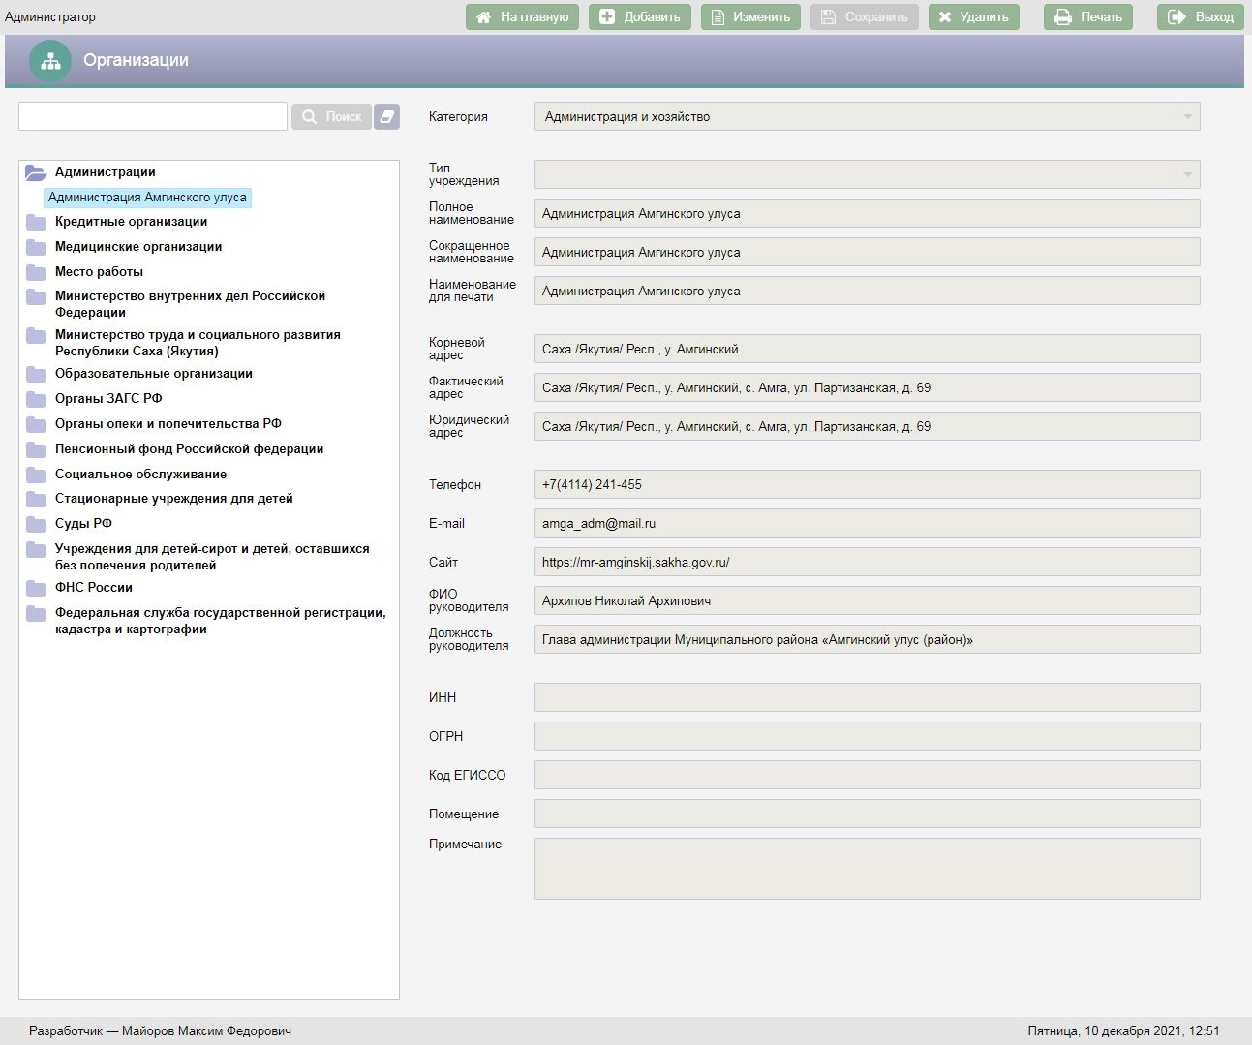
Список организаций

Slide 27
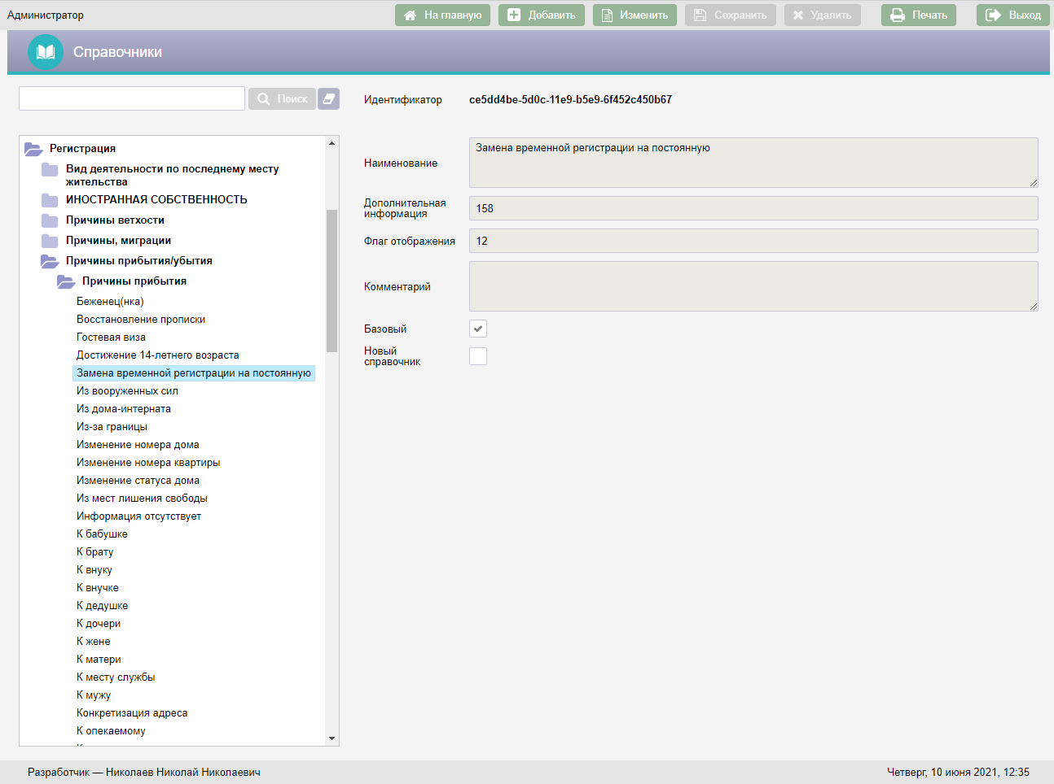
Справочники

Slide 28
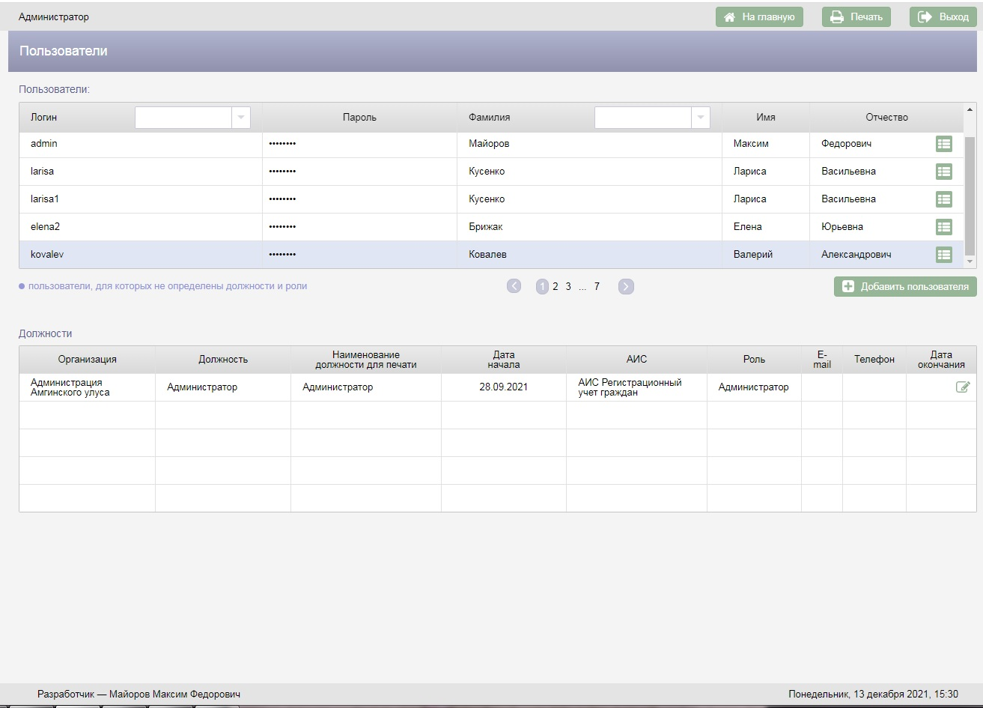
Настройка списка пользователей

Slide 29




Преимущества
АИС «Сельское административное образование»
Автоматизация процессов накопления, обработки и хранения информации о гражданах, хозяйствах, обеспечения учета и регистрации населения
Система разработана в рамках импортозамещения
АИС «Сельское административное образование»
Работа с АИС через стандартный
веб-браузер
Использование «открытого кода» при написании АИС

Slide 30
Свидетельство о регистрации
АИС «Сельское административное образование» версия 2.Х зарегистрирована в Федеральной службе по интеллектуальной собственности под №2025661764 от 13.05.2025 года.
АИС «Сельское административное образование» включена в Единый реестр российских программ для электронных вычислительных машин и баз данных, созданный в соответствии со статьей 12.1 Федерального закона «Об информации, информационных технологиях и о защите информации».
Зарегистрирована 12.04.2018 года. Регистрационный номер 4429.

Slide 31



